Slide 1
Роль дополнительного образования в обучении одаренных детей

Slide 2
В качестве основных структур для обучения одаренных детей следует выделить систему дополнительного образования.
Она предназначена для удовлетворения постоянно изменяющихся индивидуальных социокультурных образовательных потребностей детей и позволяет обеспечить выявление, поддержку и развитие их способностей в рамках внешкольной деятельности.
Личностно – деятельный характер образовательного процесса позволяет решить одну из основных задач дополнительного образования – выявление и поддержка одаренных детей.

Slide 3
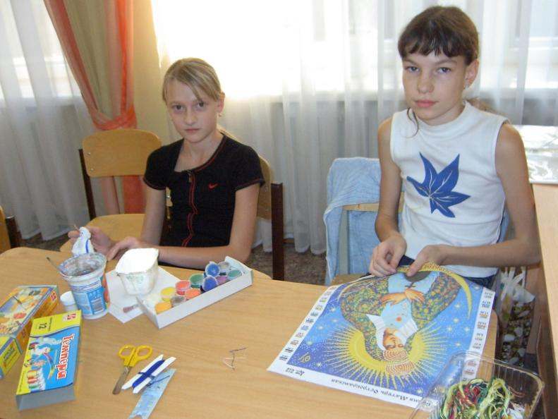

Slide 4
Дополнительное образование рассматривается как важнейшая составляющая образовательного пространства, сложившегося в современном российском обществе.
Оно социально востребовано, требует постоянного внимания и поддержки со стороны общества и государства, как образование, органично сочетающее в себе воспитание, обучение и развитие личности ребенка
( из Конституции модернизации дополнительного образования детей РФ до 2010года)

Slide 5
В концепции модернизации российского образования на период до 2010 года четко прописано, что
«модернизация школы предполагает ориентацию образования не только на освоение обучающимися определенной суммы знаний, но и на развитие его личности, его познавательных и созидательных способностей.
Воспитание, как первостепенный приоритет в образовании, должно стать органичной составляющей педагогической деятельности, интегрированный в общий процесс обучения и развития».

Slide 6
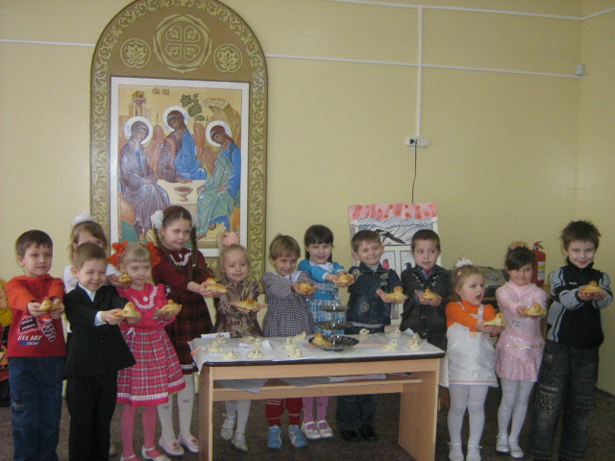

Slide 7
К.Д.Ушинский ясно сформулировал цель истинного воспитания – воспитание христианина – поскольку «педагогика, основанная на психологии, советует развивать душу человека сообразно с ее природой, а душа человека… родится христианкой».
Он также пишет: «Все, чем человек как человек может и должен быть, выражено вполне в Божественном учении, и воспитанию остается только, прежде всего и в основу всего, вкоренить вечные истины христианства. Оно дает жизнь и указывает высшую цель всякому воспитанию…».
К.Д.Ушинский определяет идеалом здорового воспитания «свободный, то есть излюбленный труд…» «Жизненное дело есть сердцевина всякого живого существа… без подобного дела человек – пустоцвет»

Slide 8
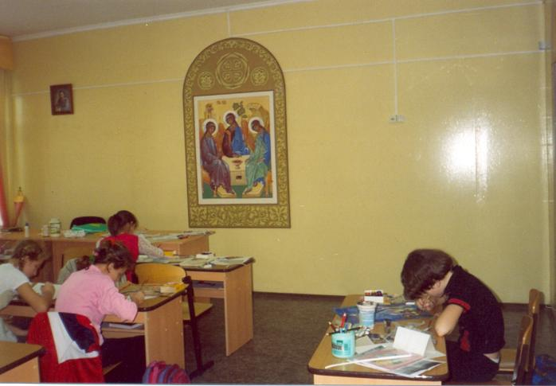
Итак, направить воспитание к высшей цели и открыть ребенку дорогу к излюбленному труду, дать основы любимого труда – вот в чем состоит задача педагога.

Slide 9
Все это в полной мере относится и к работе с одаренными детьми. Какие они получат впечатления (от слова «печать») от нашей работы с ними и вынесут это в свой жизненный путь лежит на ответственности педагога.
«Приобщение детей к красоте – важнейшая задача. Однако, соприкасаясь с искусством, приучая к нему детей, - пишет профессор, протоиерей Глеб Каледа, - необходимо осознавать, что оно разнообразно по своей нравственной, духовной сущности и эстетическому совершенству. Не на всякую грань искусства надо смотреть, не всякие звуки надо слушать, не все книги читать».
Поэтому программа объединения «Радуга» представляет собой комплексное обучение основам Православной культуры и основам изобразительного искусства.

Slide 10
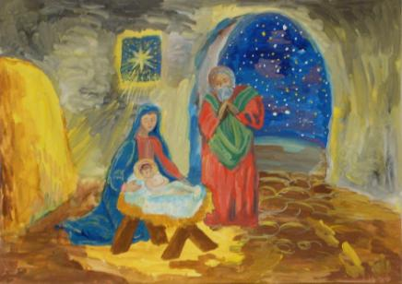
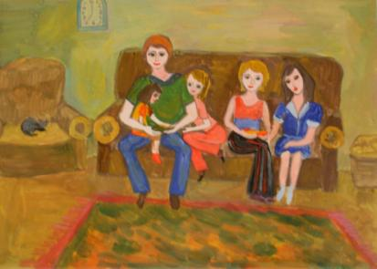
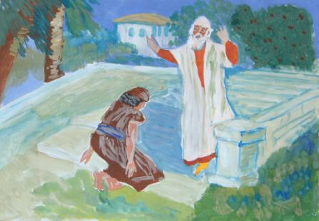
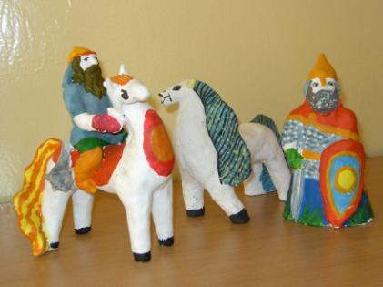

Slide 11
Образовательная программа рассчитана на младший и средний школьный возраст.
Первая часть занятия теоретическая, посвященная основам православной культуры, народным традициям, теории изобразительного искусства, и вторая часть – практическая, связанная с областью изобразительного искусства.
В программу объединения заложена преемственность обучения. Трехгодичному сроку обучения предшествует ознакомительный курс, который начинается с детского сада, со школы раннего развития, с внешкольных занятий 1 – ого класса, где дети пробуют свои силы в разных аспектах изобразительного искусства: лепка из глины, соленого теста, аппликация, бумагопластика, декоративная роспись, работа с бисером и т.д., где уделяется внимание развитию образного мышления и мелкой моторики.

Slide 12
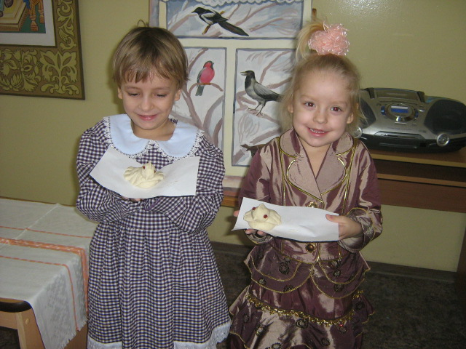

Slide 13
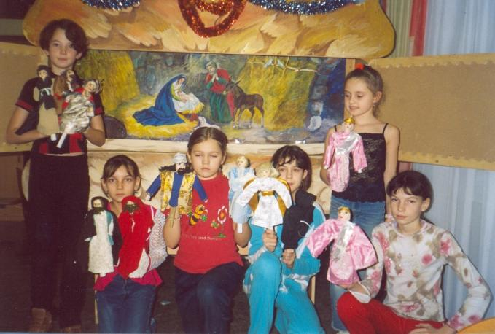
После прохождения ознакомительного курса ребята, сделав свой свободный выбор, приходят в объединение. Каждый ребенок одарен. Выявить в какой именно области помогают в такой комплексной программе разные виды деятельности.

Slide 14
Тем и ценно дополнительное образование, что здесь у ребенка есть право поиска, выбора, пробы, ошибки и возможности самопознания, самоопределения, самореализации и развития своей одаренности.
Конечно, далеко не каждый ребенок, занимающийся в объединении по этой программе, будет совершенствоваться в области изобразительного искусства дальше, чтобы потом это стало делом его жизни, но полученное направление в мировоззрении, заложенное в детстве, поможет сделать правильный выбор в жизни.
Полученные знания, дадут ключ к пониманию произведений изобразительного искусства, в том числе, созданных по библейским сюжетам, храмового искусства.

Slide 15
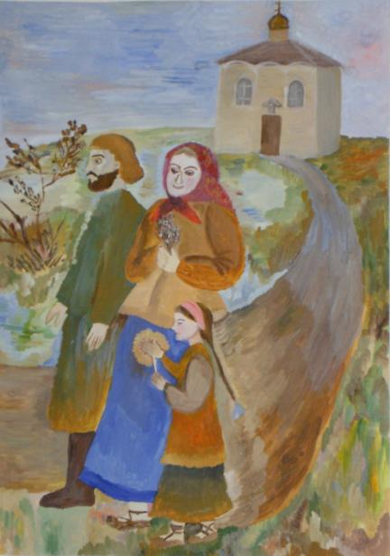
В объединении созданы все условия для развития одаренных детей. Возможность выделить время для индивидуальной работы, постановки более сложных и интересных задач.
Постоянное участие воспитанников в творческих конкурсах, выставках и фестивалях дает опыт пробы своих сил, а также мотивацию к дальнейшему развитию.

Slide 16
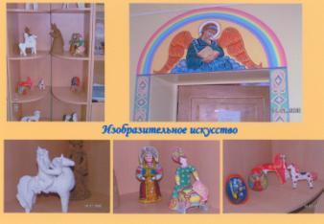
В кабинете объединения есть прекрасная материальная база для обучения одаренных детей. Кроме одноместных столов, которые можно использовать для лепки, для занятий декоративно – прикладным искусством, есть мольберты для занятий живописью, рисунком, композицией, этюдники для работы на пленэре. А также магнитофон, компьютер, интерактивная приставка и большой экран, позволяющие, использовать аидио и видеоматериалы. Есть муфельная печь для обжига глины.
Кабинет оформлен репродукциями художников и постоянно обновляющейся выставкой детских работ.

Slide 17
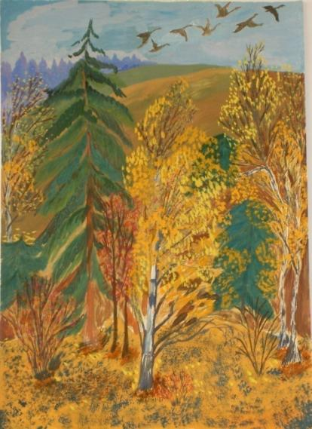
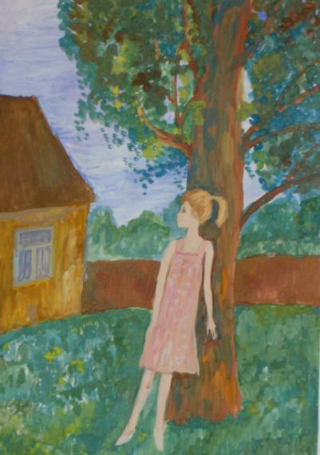

Slide 18
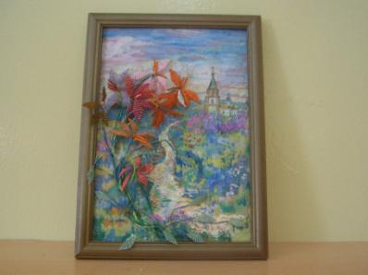
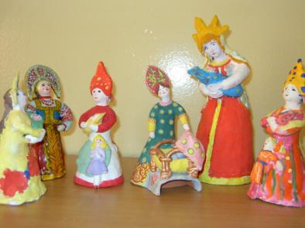
Ребята, закончившие трехгодичный срок обучения имеют возможность продолжить свое обучение в объединении, получая консультации педагога. Нередко такие ребята выступают в роли помощника педагога. Или продолжают свое обучение, поступая в художественную школу. Есть и поступившие в специализированные художественные учебные учреждения после окончания обучения в школе.

Slide 19
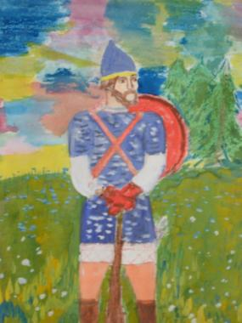
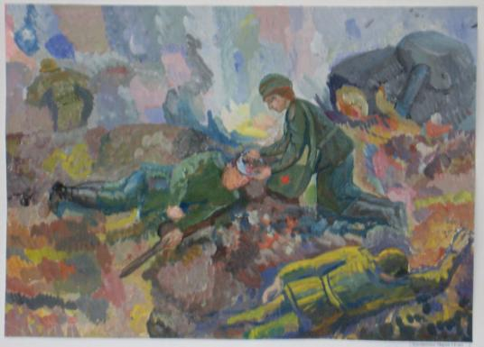
Но все начинается с детства, где есть дополнительное образование, с гибкими программами, которые позволяют индивидуально поработать с одаренными детьми и дают возможность детям определения своего пути, своего призвания.

